Slide 1
3. RAZRED TAKO POTEKA NAŠ POUK NA DALJAVO

Slide 2
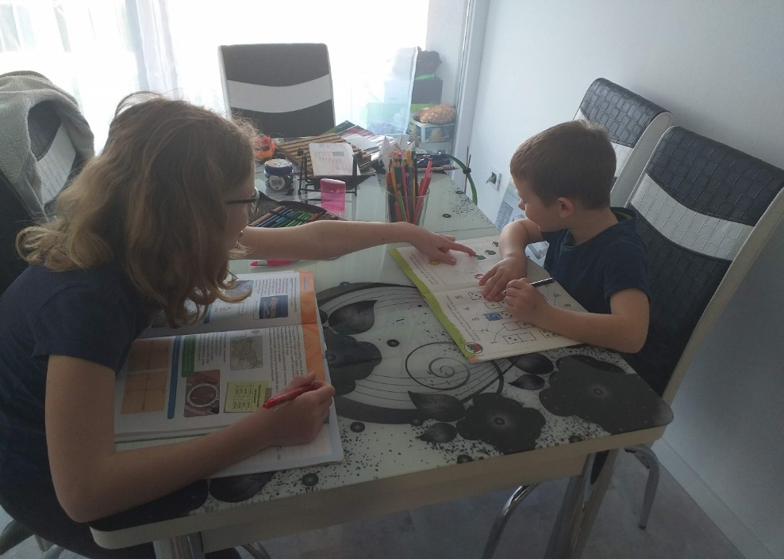
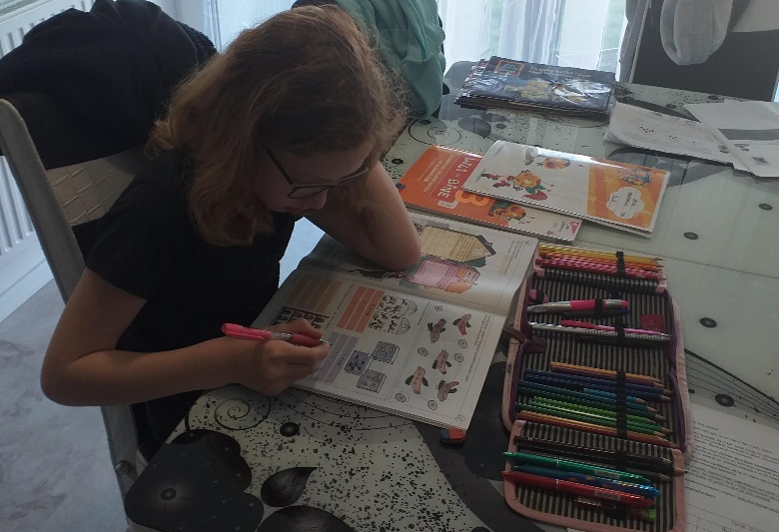
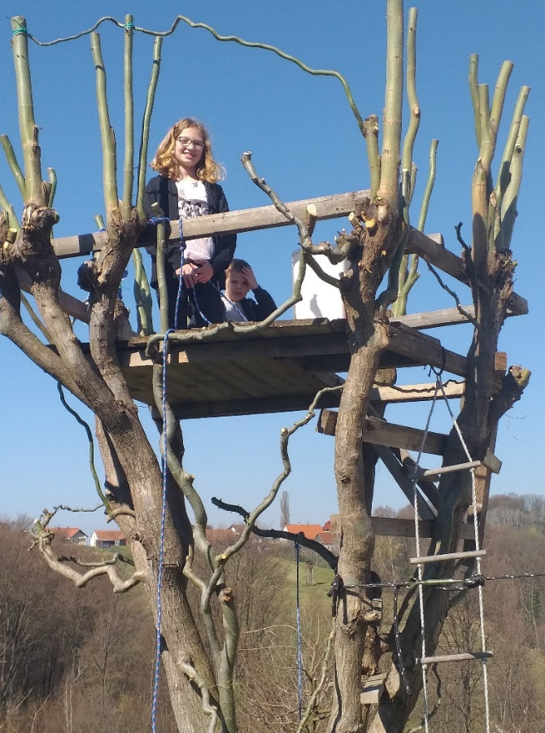
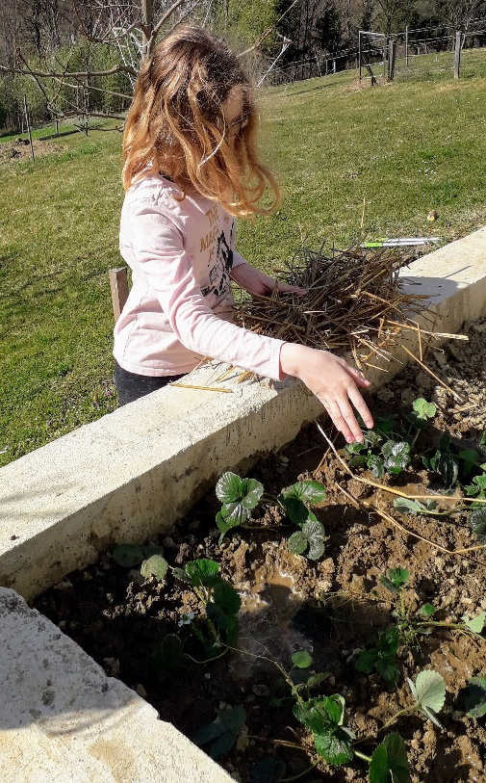
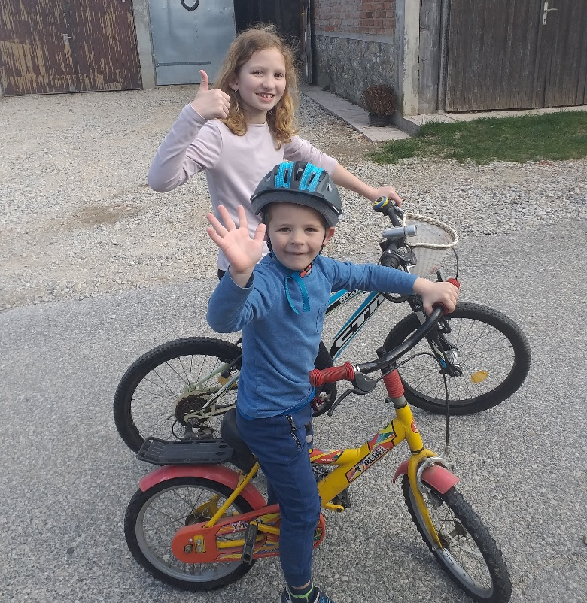
NAJA SE UČI ORIENTIRATI V NARAVI, REŠUJE NALOGE ZA ŠOLO TER SE PREIZKUŠA V VLOGI UČITELJICE, KOLESARI, IGRA SE V NARAVI IN CELO VRTNARI… DELOVNA, TAKO KOT ZMERAJ!

Slide 3
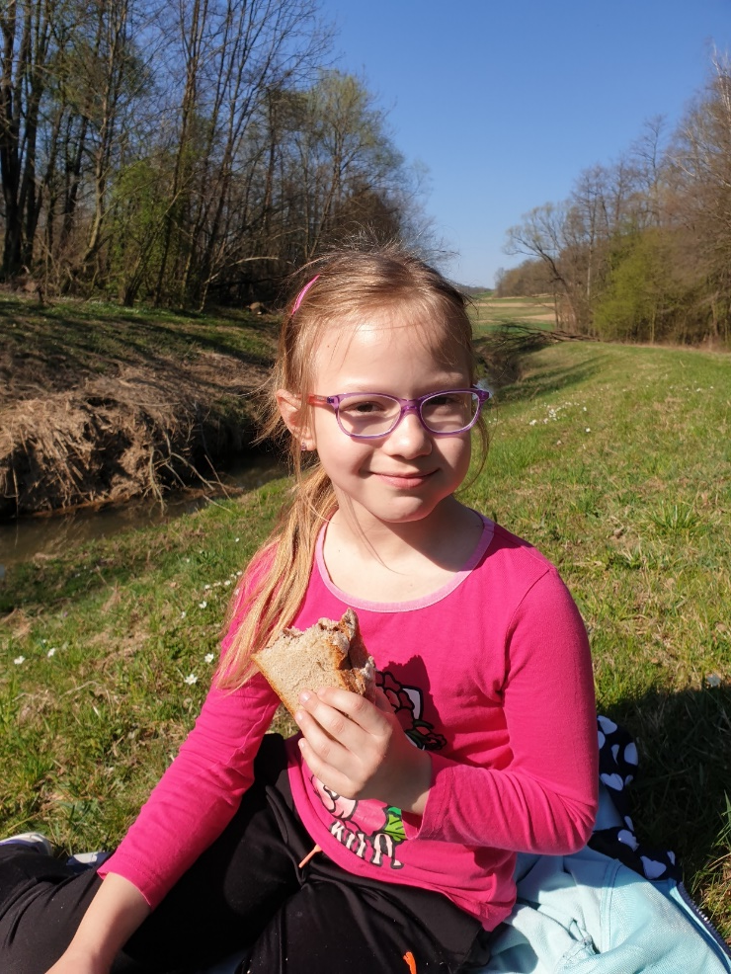
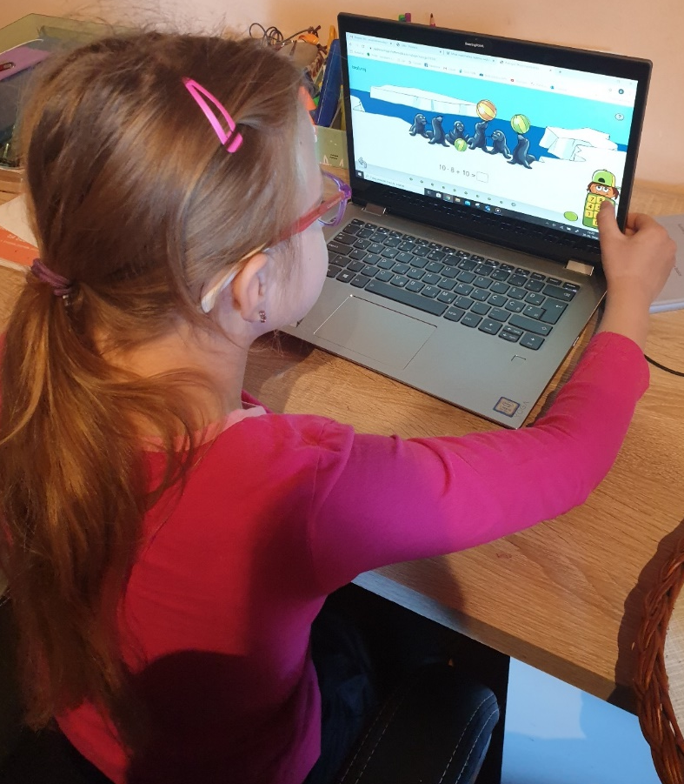
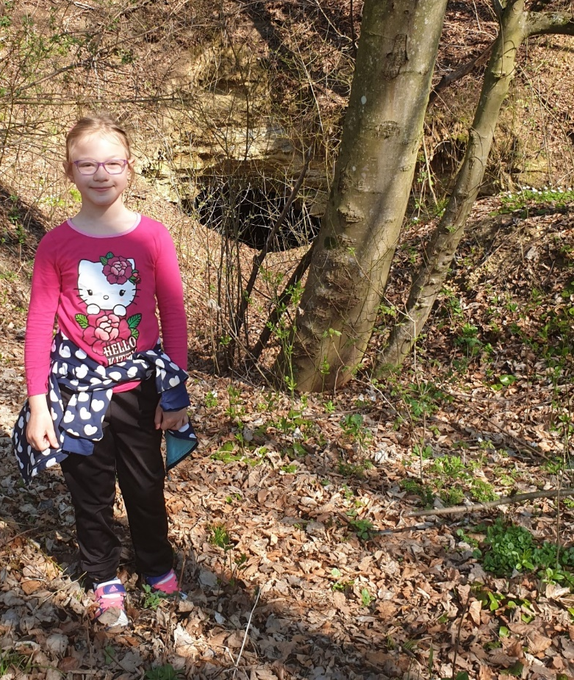
MIRIJAM PRIDNO REŠUJE ŠOLSKE NALOGE V DELOVNIH ZVEZKIH IN NA RAČUNALNIKU, V PROSTEM ČASU PA SE IGRA S SVOJO MUCKO. OČITNO RADA ZAHAJA TUDI NA SPREHODE V GOZD. IN, ČE JE SPREHOD MALCE DALJŠI, POSTANE PRAV POŠTENO LAČNA. DOBER TEK.

Slide 4
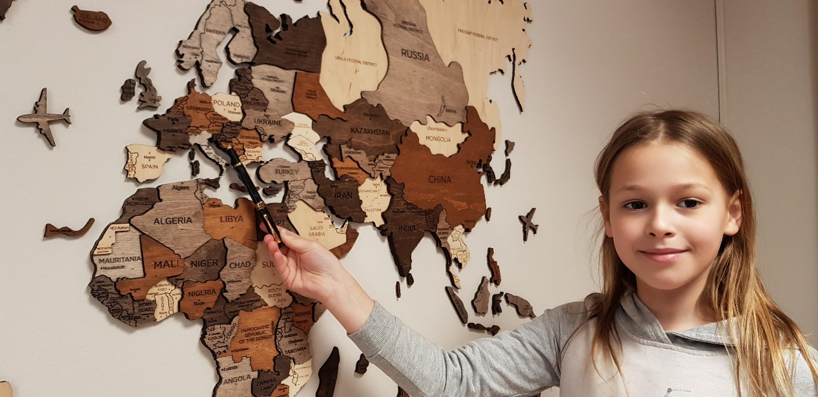
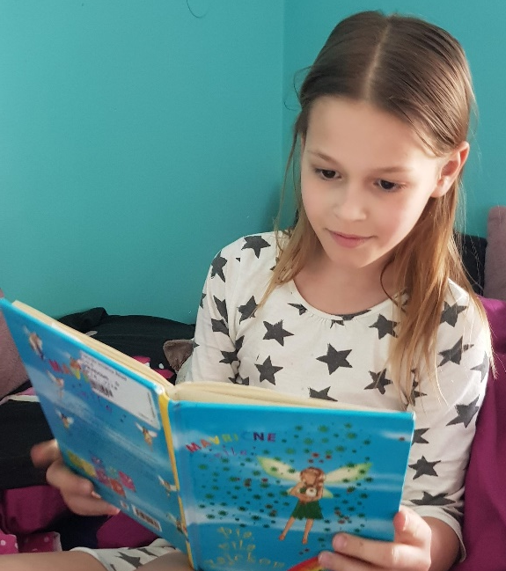
ELI MI JE V SVOJEM SPOROČILU NAPISALA, DA UŽIVA DOMA, SPI, DOKLER HOČE, POTEM PA DELA ZA ŠOLO IN BERE KNJIGE. NARISALA JE VILO ZDRAVILICO, DA ČIMPREJ OZDRAVI VSE BOLNE. LEPO, ELI, DA BOLNIM POŠILJAŠ POZITIVNE MISLI. OB ZEMLJEVIDU PA ELI OČITNO SPOZNAVA NOVE DRŽAVE IN VERJETNO S STARŠI NAČRTUJE KAKŠNO NOVO POTOVANJE (SEVEDA, KO BO NEVARNOST KORONAVIRUSA MIMO). VESELA SEM, DA JE NAŠLA ČAS TUDI ZAME IN MI NAPISALA PISMO. HVALA, ELI.

Slide 5
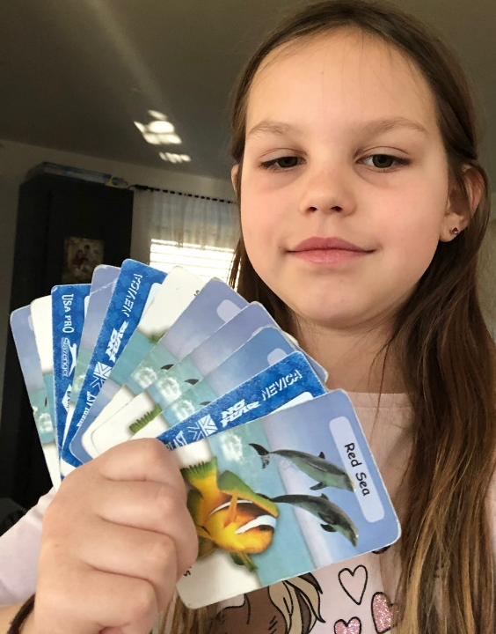
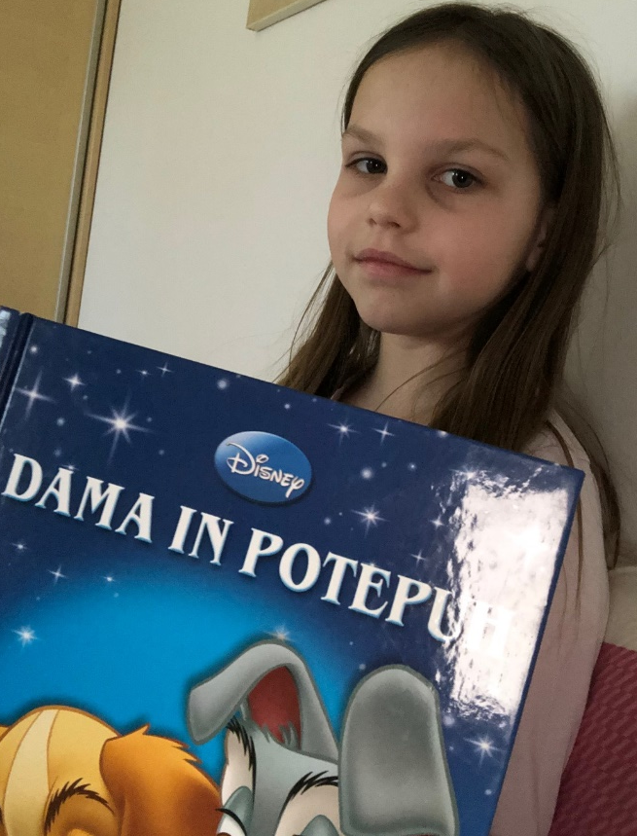
TUDI UČENJE IZ NASLANJAČA JE ZABAVNO. PA TUDI BOLJ UDOBNO KOT V ŠOLI NA TRDIH STOLIH, KAJNE. SEVEDA PA MAJA NI POZABILA NA BRANJE KNJIGIC. TAKO JE PRAV, MAJA. V PROSTEM ČASU RADA KARTA ALI PA VRTNARI.

Slide 6
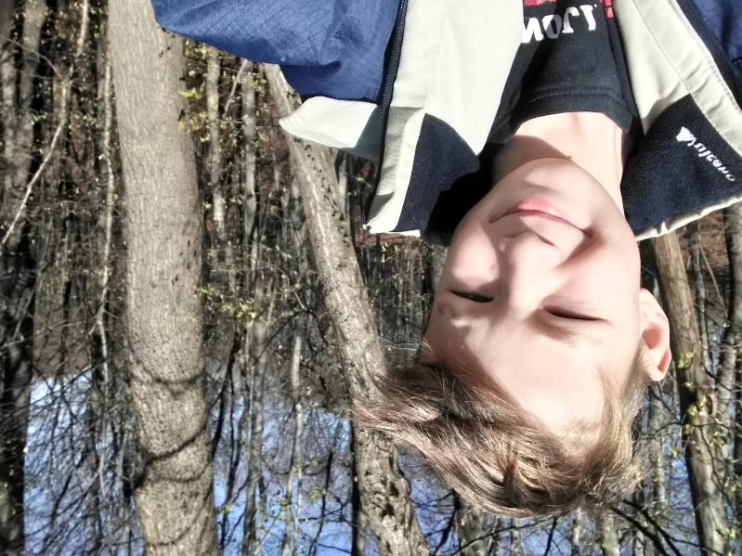
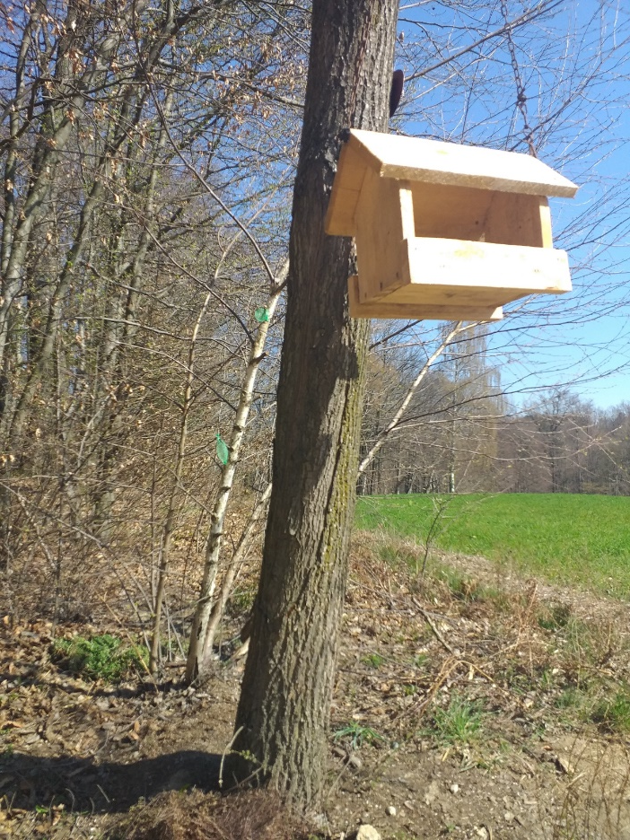
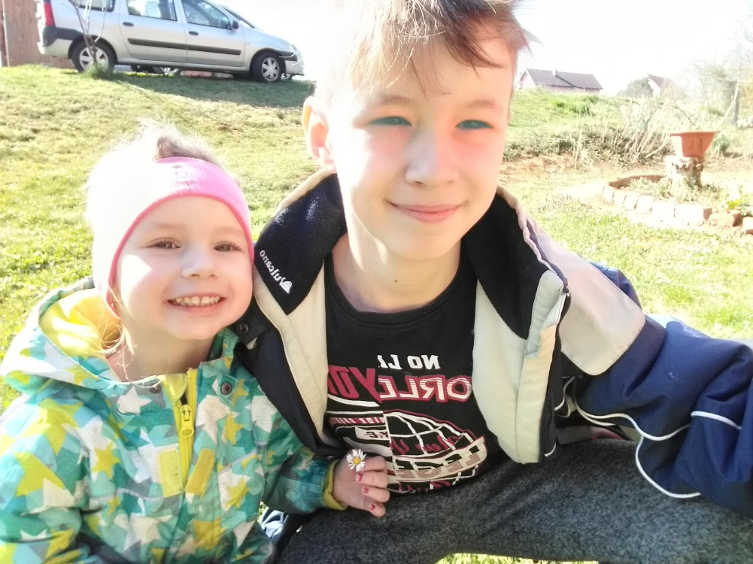
TRISTAN VELIKO ČASA PREŽIVI V NARAVI, V DRUŽBI SVOJE SESTRICE. SICER PA MI SPOROČA, DA ŠOLSKO DELO OPRAVLJA BREZ TEŽAV. BRAVO, TRISTAN.

Slide 7
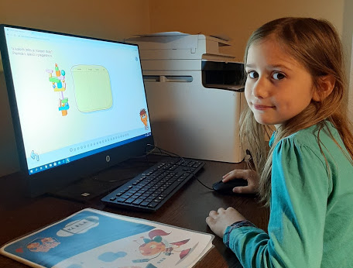
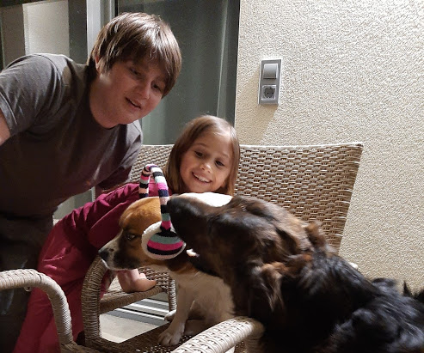
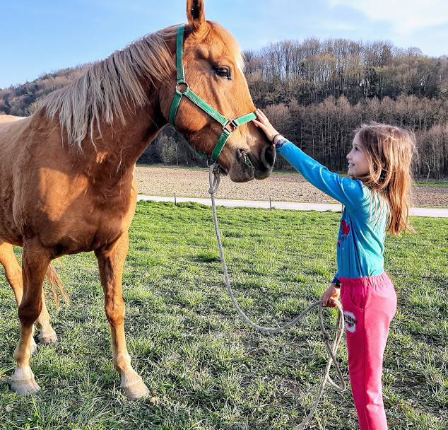
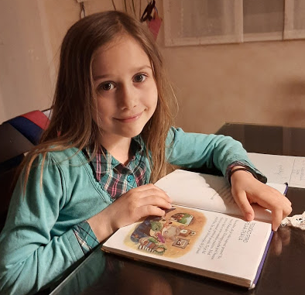
NO, TAKO PA DNEVE PREŽIVLJA NAŠA KARLA. MALO SE UČI, PROSTI ČAS PA Z BRATOM JAKOBOM PREŽIVLJATA V DRUŽBI DOMAČIH ŽIVALI. TUDI ONA NI POZABILA NA BRANJE KNJIG, SAJ JE V LETOŠNJEM ŠOLSKEM LETU UGOTOVILA, DA JE BRANJE PRAVZAPRAV ZABAVNO. IN SEDAJ JE SKLENILA, DA BO PREBRALA VEČ KNJIGIC KOT LANI. TO JE PRAVA ODLOČITEV, KARLA.

Slide 8
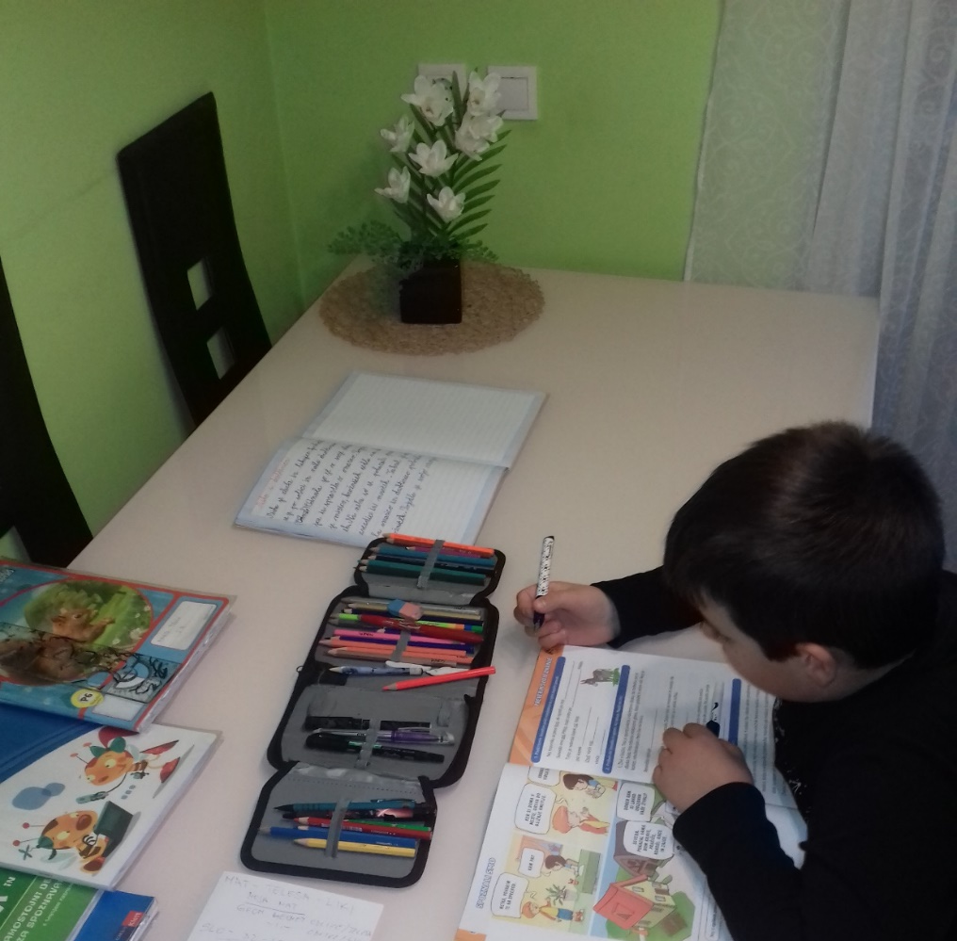
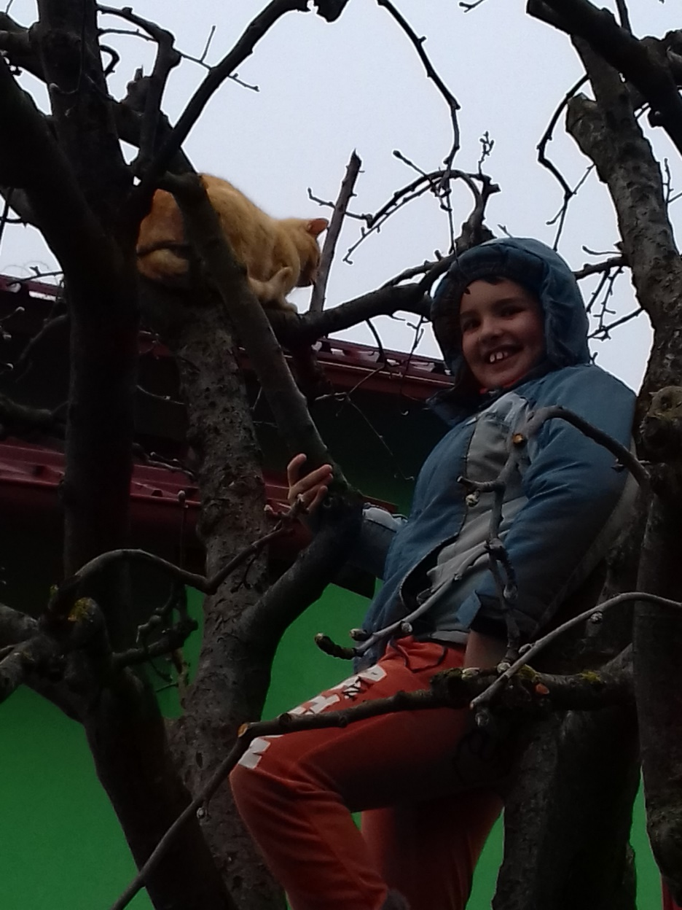
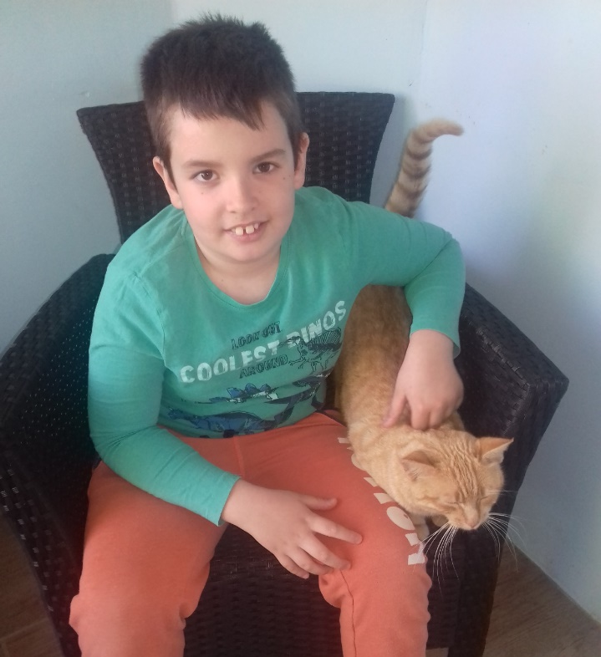
NO, KO PA MAKS OPRAVI S ŠOLSKIMI OBVEZNOSTMI, POCRKLJA SVOJO MUCKO IN POTEM OBA SKUPAJ SPLEZATA NA DREVO. PAMETNA ODLOČITEV.

Slide 9
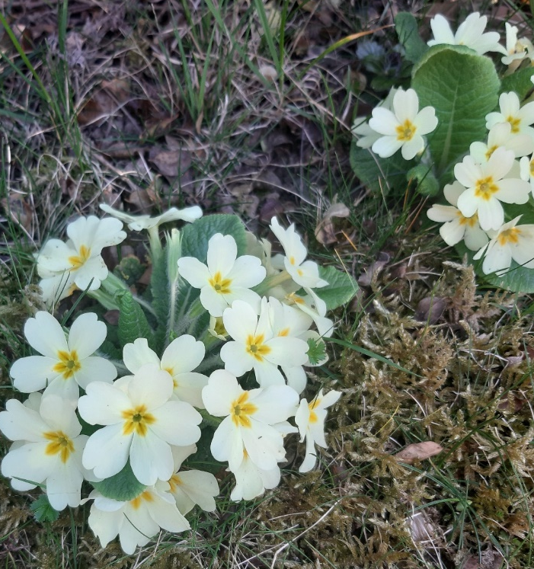
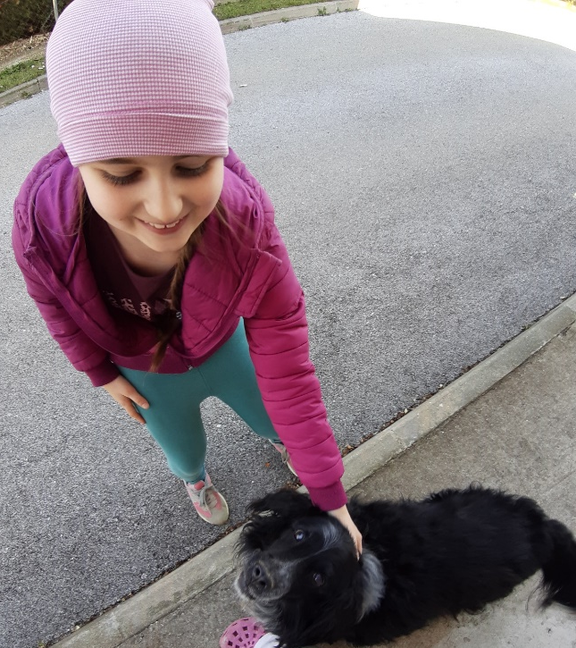
ALI STE VEDELI, DA JE NAŠA LUČKA ŽE PRAVA PIANISTKA? POSLALA MI JE POSNETEK, KAKO NA KLAVIR IGRA PESMICO BALONČEK. SICER PA PRIDNO OPRAVLJA TUDI ŠOLSKE NALOGE. V PROSTEM ČASU SE RADA POIGRA TUDI S SVOJIM KUŽKOM, KO PA JE UTRUJENA (UPAM, DA NE OD PREVEČ ŠOLSKEGA DELA), PA SE SEVEDA SPOČIJE IN OPAZUJE POMLADNO NARAVO.

Slide 10
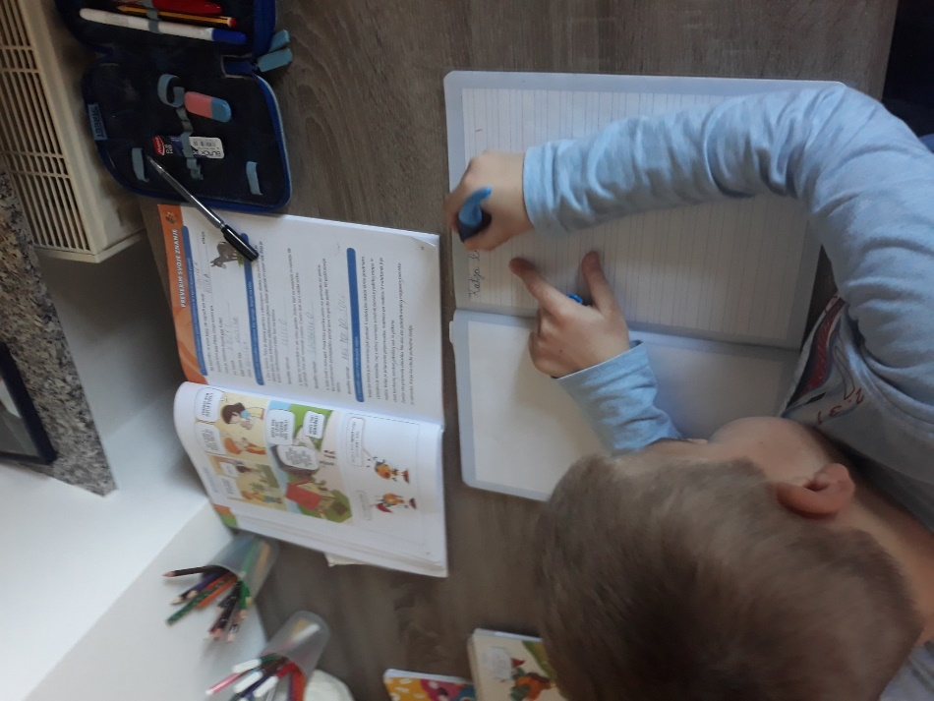
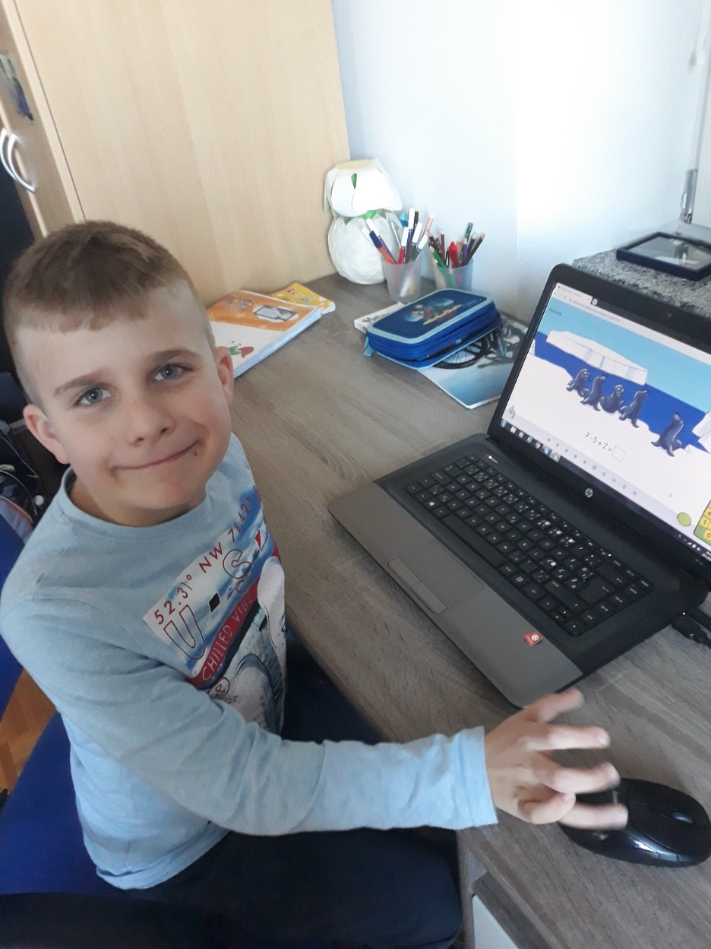
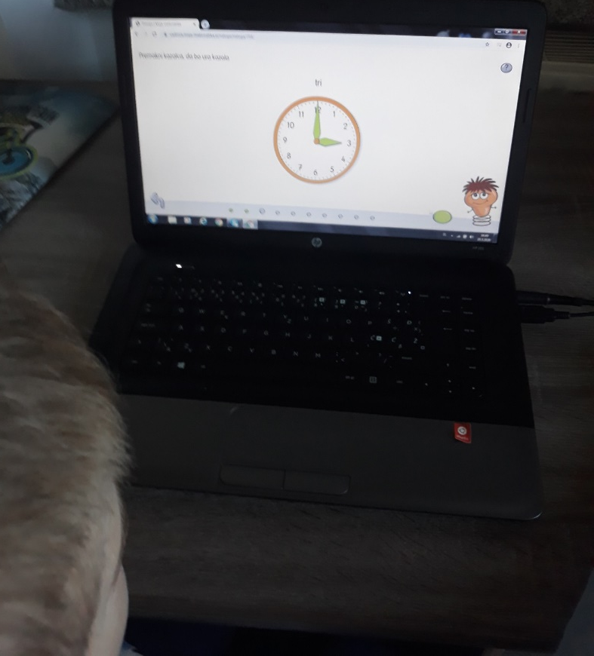
PRIDNO PA DELA TUDI NAŠ NIKO. VSAK DAN MI NAPIŠE KAKŠNO SPOROČILO IN MI POROČA, KAJ VSE JE NAREDIL. TO MI JE ZELO VŠEČ. SPOROČIL MI JE, DA TUDI URO VADI . TO JE ZELO PAMETNA ODLOČITEV. POGLEJTE GA, KAKO NAVIHANO VAS GLEDA Z ZADNJE FOTOGRAFIJE. TOČNO TAKO KOT V ŠOLI, KAJNE?

Slide 11
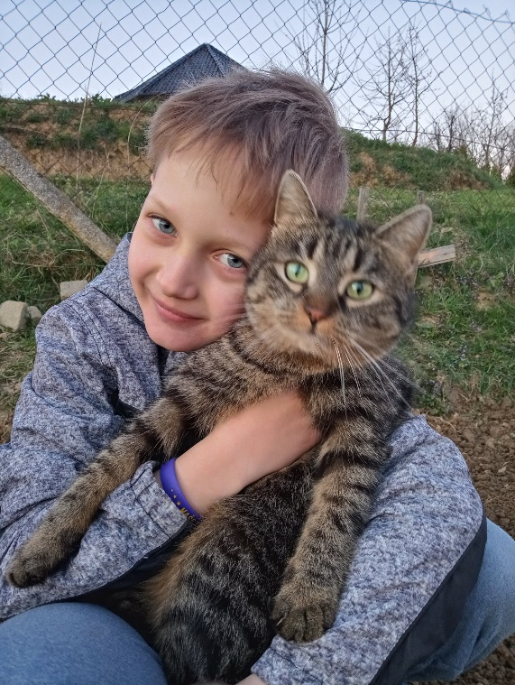
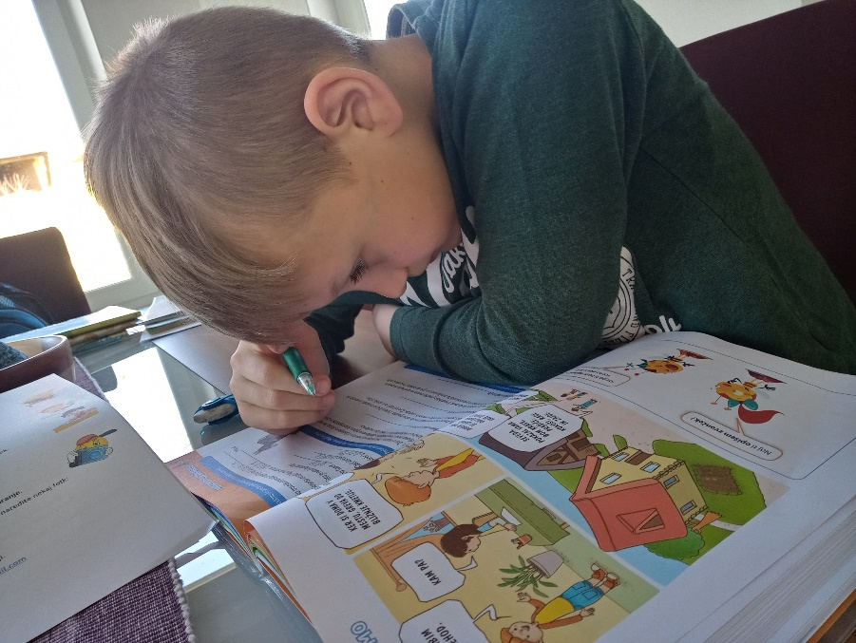
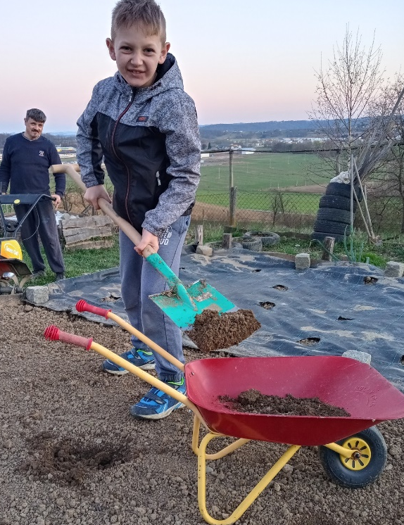
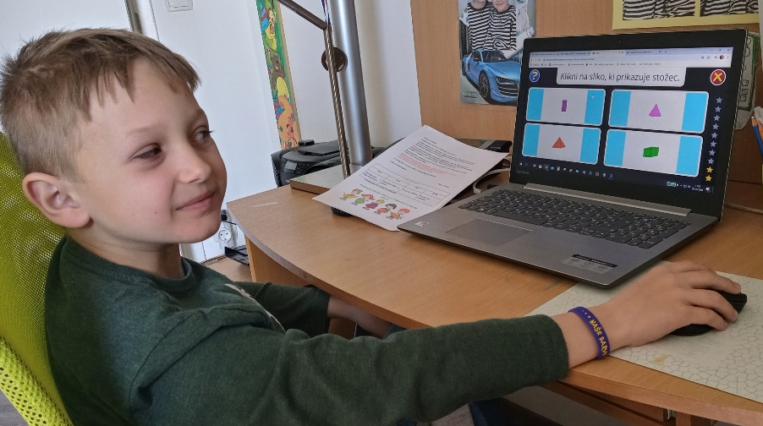
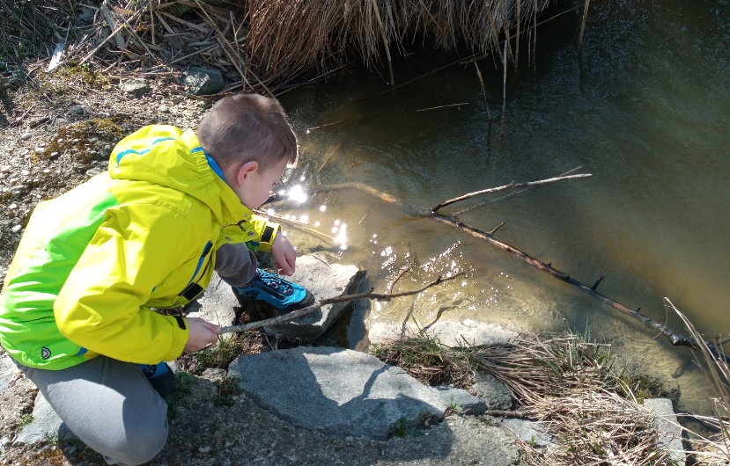
VIDIM, DA TUDI EDI PRIDNO OPRAVLJA SVOJE DELO. V PROSTEM ČASU PA RAD POCRKLJA SVOJO MUCKO ALI PA SE ROLA. VIDIM, DA TUDI RAZISKUJE NARAVO OB VODI IN PRIDNO POMAGA OČETU. TAKO SE TO DELA, EDI!

Slide 12
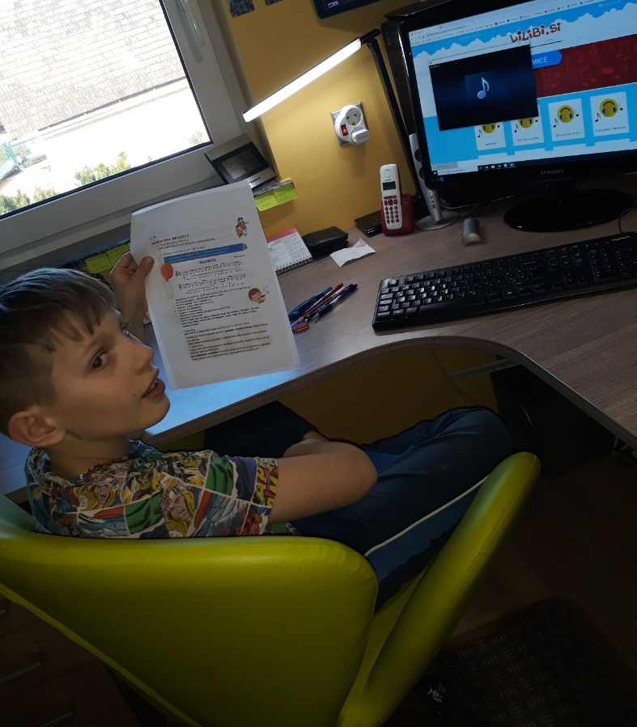
KOT VIDITE, TUDI VIDAL VSAK DAN PRIDNO DELA ZA ŠOLO. POSLAL MI JE TUDI POSNETEK, KAKO V PROSTEM ČASU IGRA NOGOMET. SEVEDA MORA ZDAJ ŽAL IGRATI BREZ SOIGRALCEV. AMPAK, TUDI TAKO GRE, KAJNE VIDAL? RAD PA TUDI KOLESARI. NA TRAMPOLINU PA SE MU JE PRIDRUŽIL TUDI NJIHOV VELIKI KUŽA. VIDAL, SPOROČI NAM, ČE TI BO USPELO, DA GA BOŠ NAUČIL SKAKATI PO TRAMPOLINU.

Slide 13
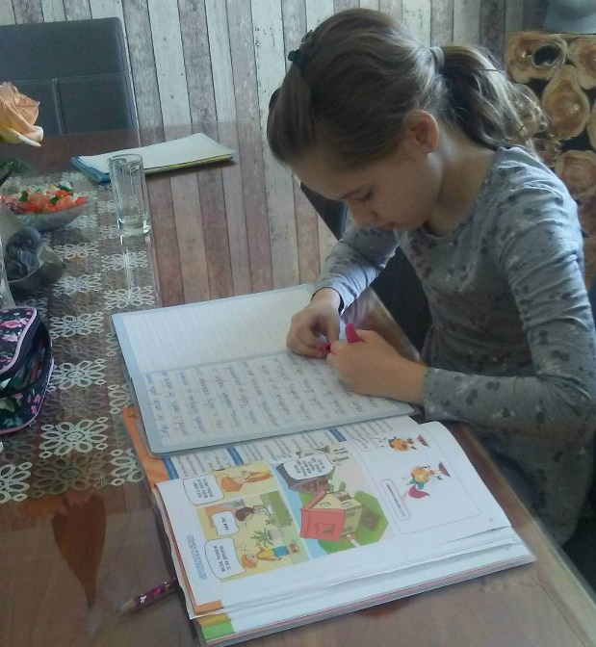
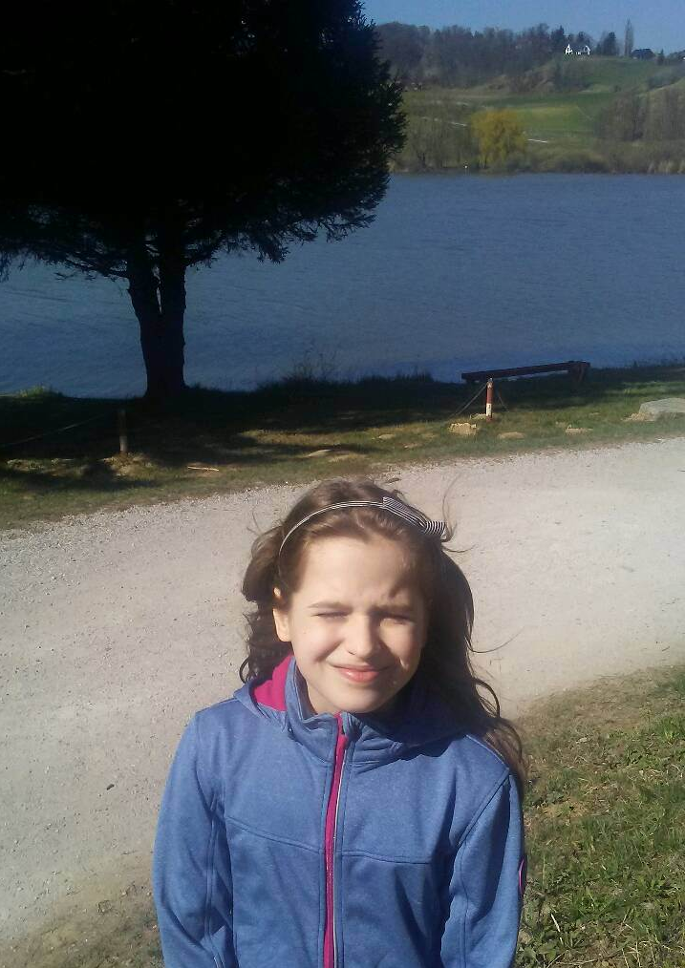
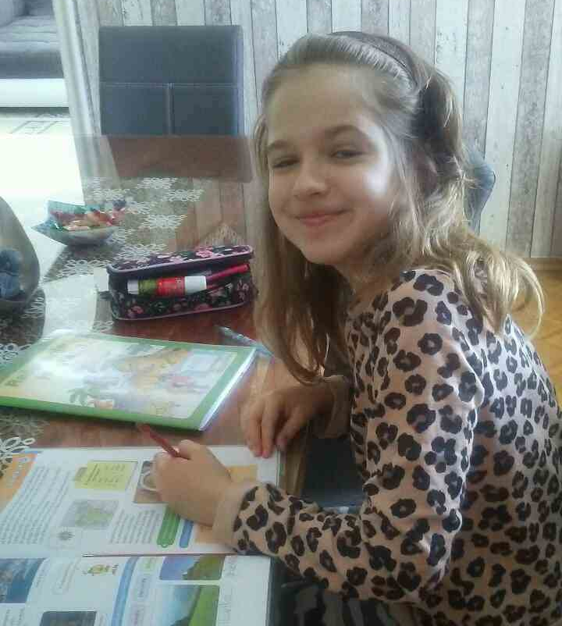
TAKO PA Z NASMEŠKOM NA OBRAZU OPRAVLJA SVOJE DOLŽNOSTI NAŠA AMADEJA. OČITNO JI GRE DOBRO OD ROK, POGLEJTE, KAKO SLADKO SE SMEHLJA. VIDIM, DA TUDI ONA NI POZABILA NA BRANJE KNJIGIC, KAR ME RES ZELO VESELI. V PROSTEM ČASU PA SE IGRA S SVOJO MUCKO ALI PA SE SPREHAJA OKROG TROJIŠKEGA JEZERA.

Slide 14
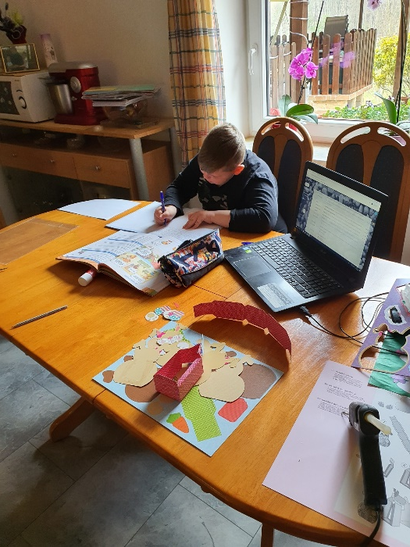
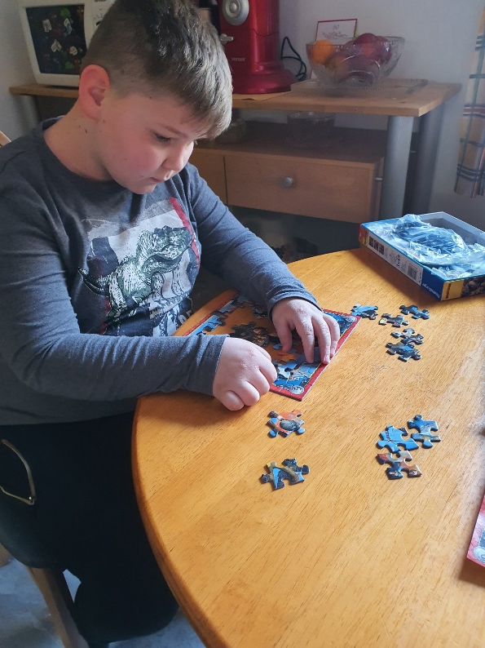
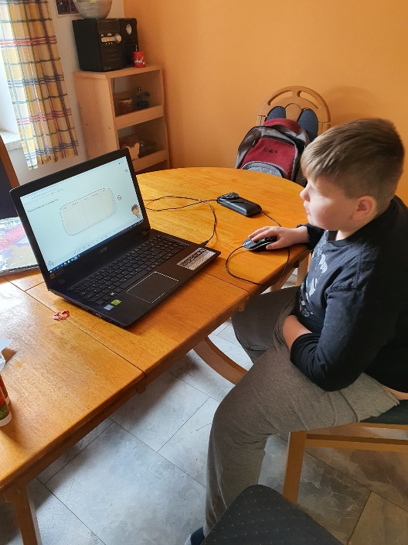
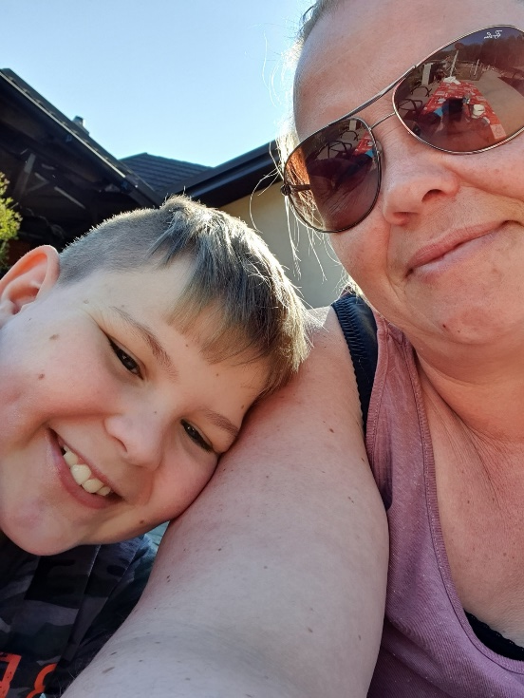
TUDI PATRIKU OČITNO GRE VSE PO MASLU. VIDIM, DA SE IGRA S SESTAVLJANKO. TO JE ZELO DOBRA ZAPOSLITEV, SAJ TAKO URI SVOJO KONCENTRACIJO. V PROSTEM ČASU PA PATRIK RAD KOLESARI. KJE PA JE ČELADA? SEVEDA PA V TEH DNEH OSTANE TUDI VELIKO ČASA ZA CRKLJANJE. PRAV JE TAKO. LE IZKORISTI TE TRENUTKE ZA LEPE STVARI.

Slide 15
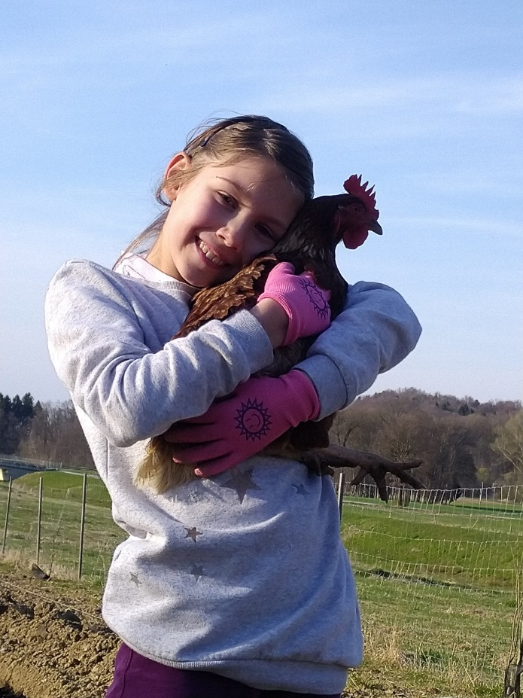
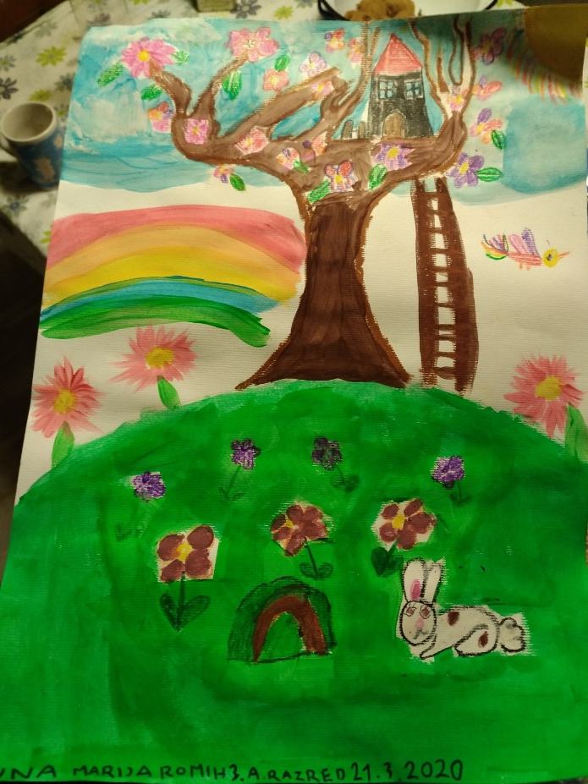
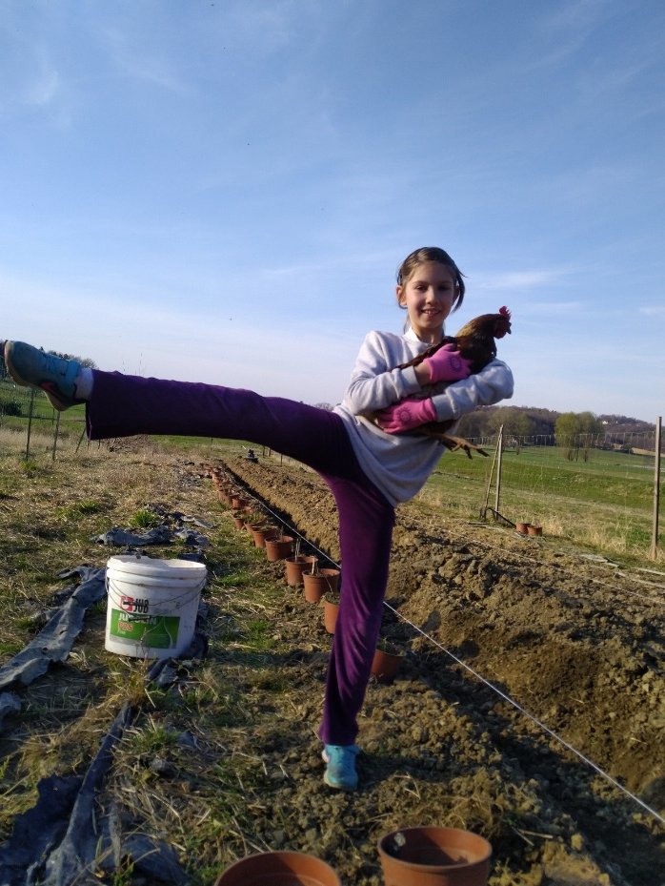
UPAM, DA TUDI LUNA SPROTI OPRAVLJA SVOJE ŠOLSKE DOLŽNOSTI. POSLALA PA MI JE FOTOGRAFIJE, NA KATERIH VIDIMO, DA SVOJ PROSTI ČAS PREŽIVLJA V DRUŽBI KOKOŠK, OB TEM ŠE MALCE ZAPLEŠE IN NARIŠE KAKŠNO UMETNIJO.

Slide 16
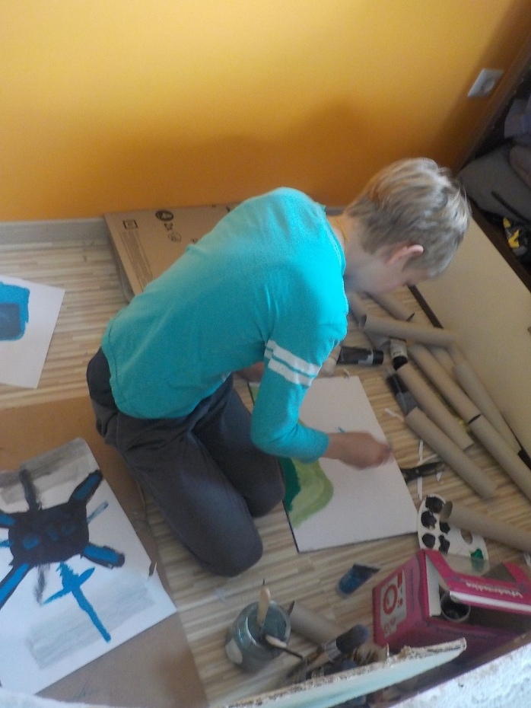
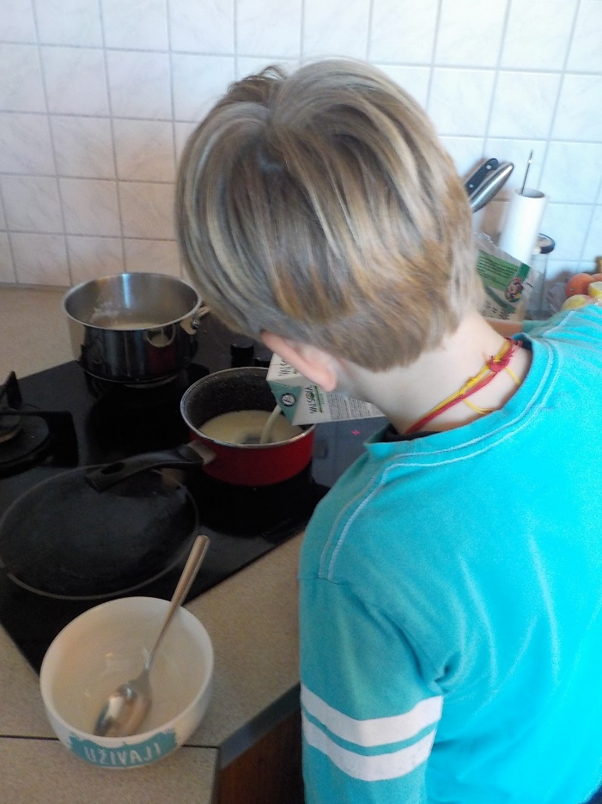
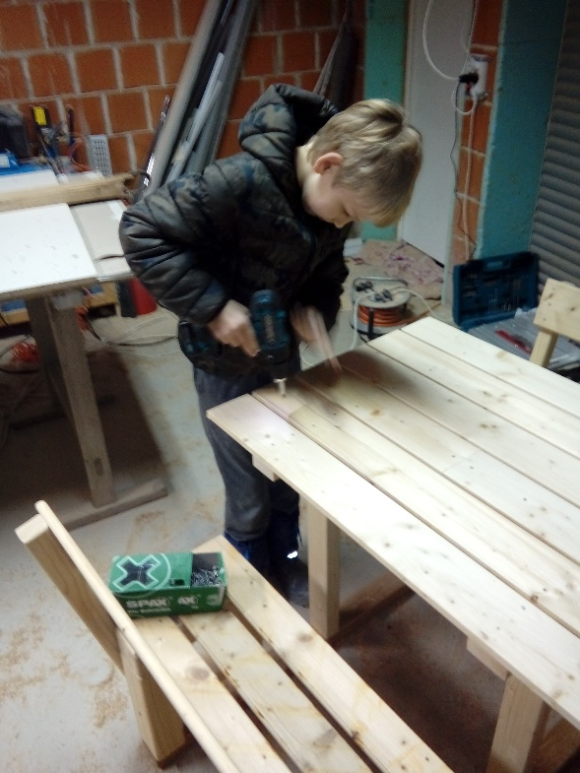
NEJC MI SPOROČA, DA Z VESELJEM OPRAVLJA VSE ZADANE NALOGE. PA NE SAMO TO. POGLEJTE GA, KAKO JE PRIDEN. ATIJU JE POMAGAL PRI IZDELAVI MIZE, MAMI PA POMAGA PRI KUHANJU. VZEL PA SI JE ČAS TUDI ZAME IN MI NAPISAL PISMO. ZELO SEM GA BILA VESELA.

Slide 17
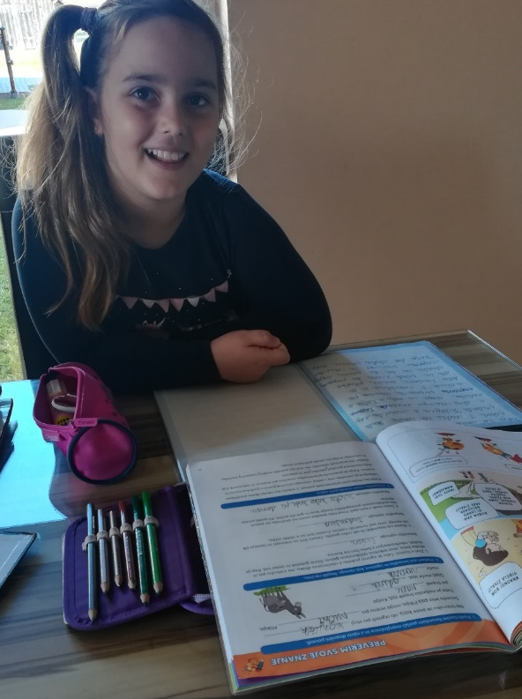
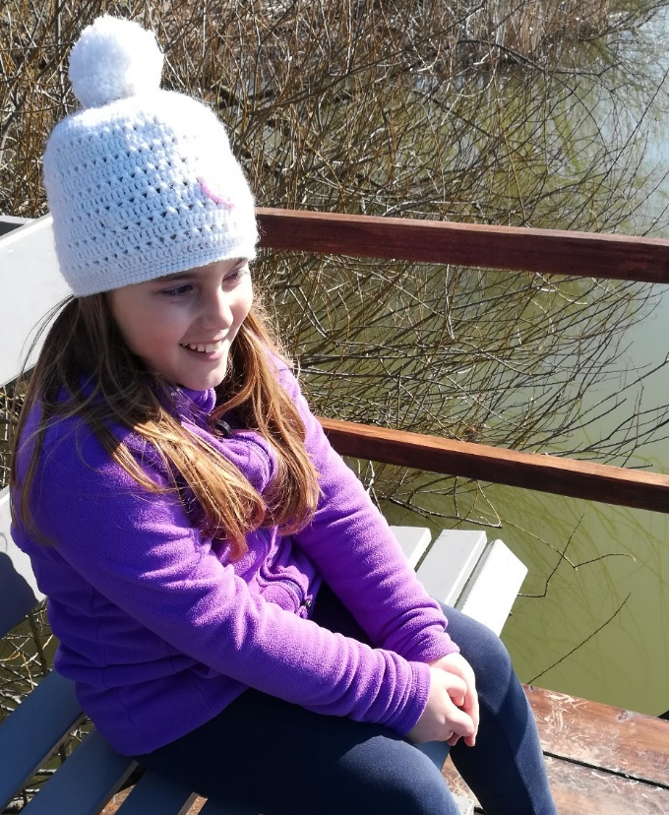
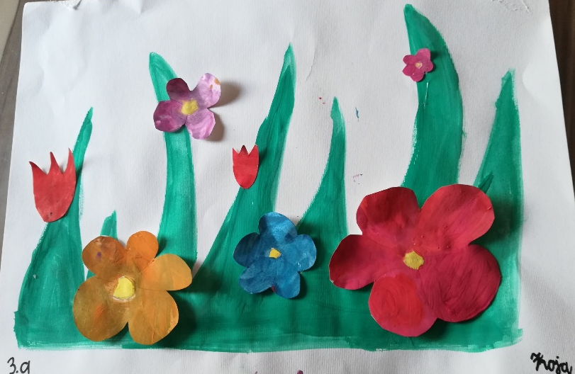
TUDI ZOJA JE NASMEJANA OB REŠEVANJU ŠOLSKIH NALOG, KAR ME ZELO VESELI. ČAS PA JI OSTANE TUDI ZA SPREHODE V NARAVO, KARTANJE, LIKOVNO USTVARJANJE IN DRUŽENJE Z BRATCEM.

